Slide 1
Виды и формы проведения нетрадиционных занятий по физической культуре в ДОУ
Выполнила:
инструктор по физической культуре
Щепина Р.К.
МБДОУ д/с №28 «Жемчужинка»

Slide 2
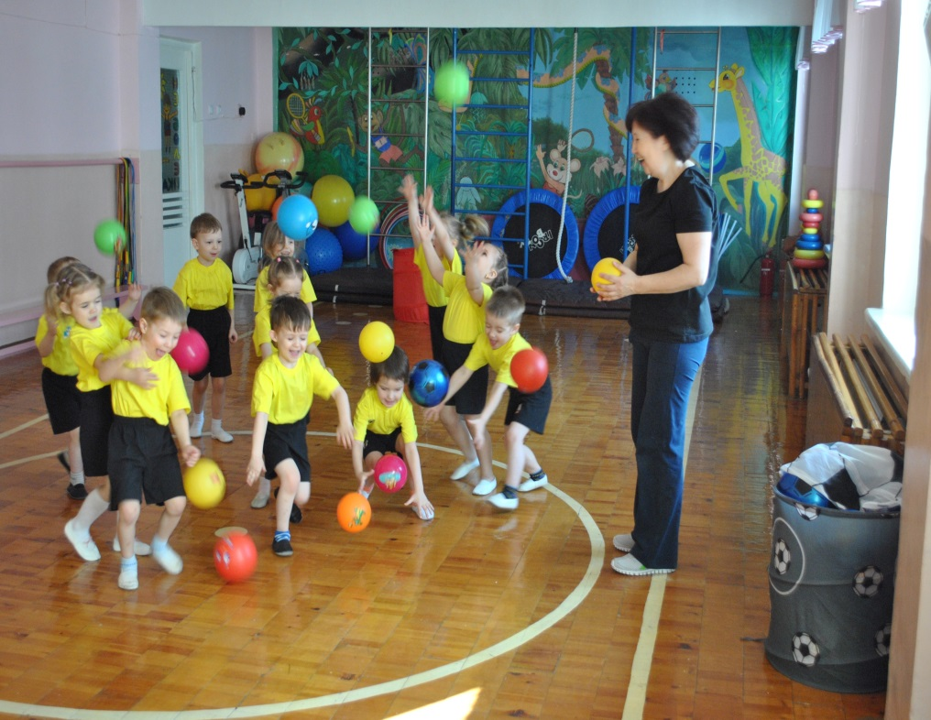
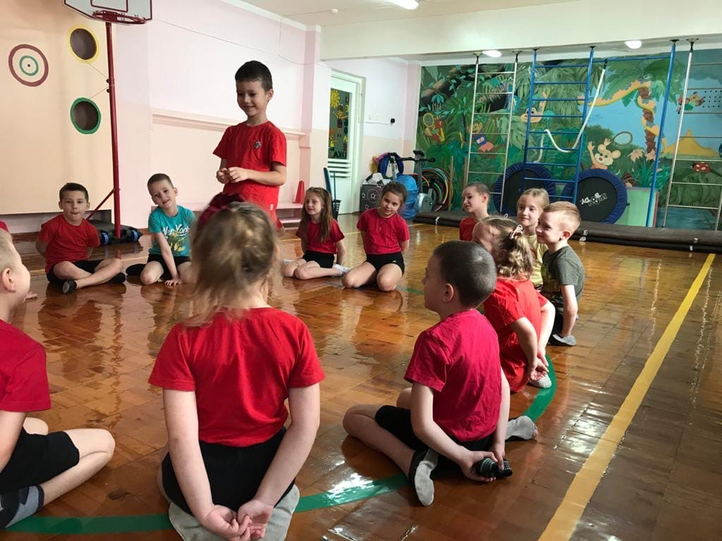
Игровые занятия

Slide 3
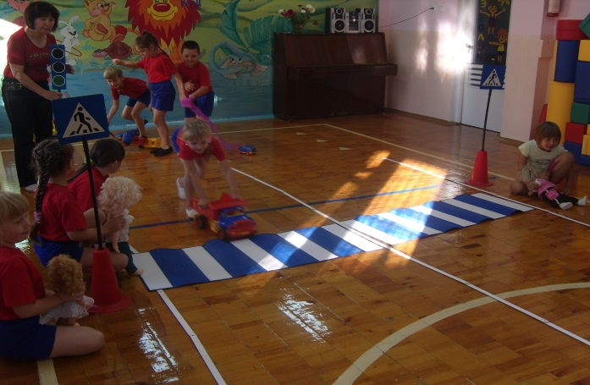
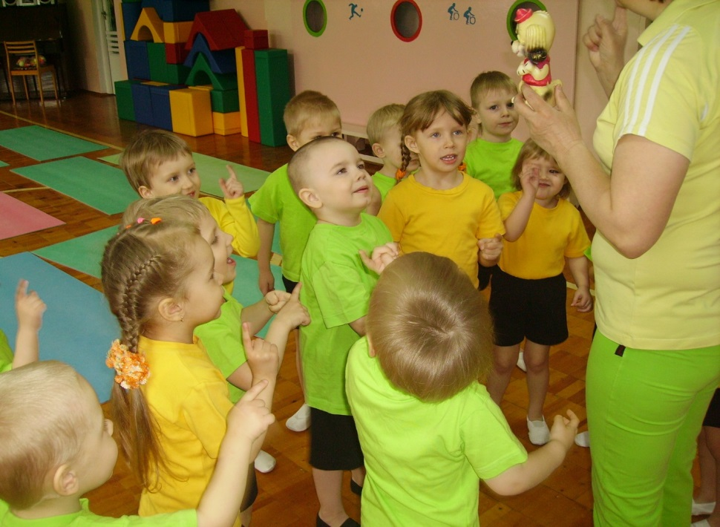
Сюжетные и сюжетно-игровые физкультурные занятия

Slide 4
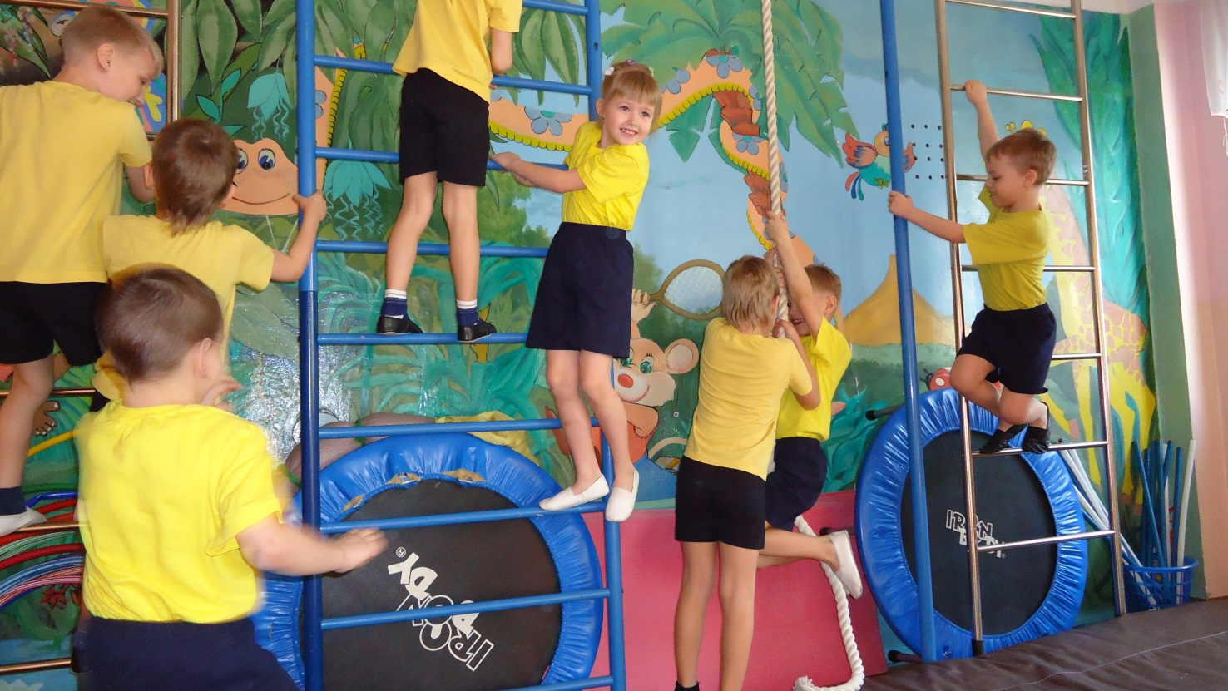
Игра-путешествие
«Путешествие в Африку»

Slide 5
Цель тренировочных занятий
Закрепление определенных видов движений, направленное на развитие двигательных и функциональных возможностей детей

Slide 6
Круговая тренировка
Позволяет обеспечить высокую моторную плотность занятия, дает возможность детям проявить творчество и инициативу

Slide 7
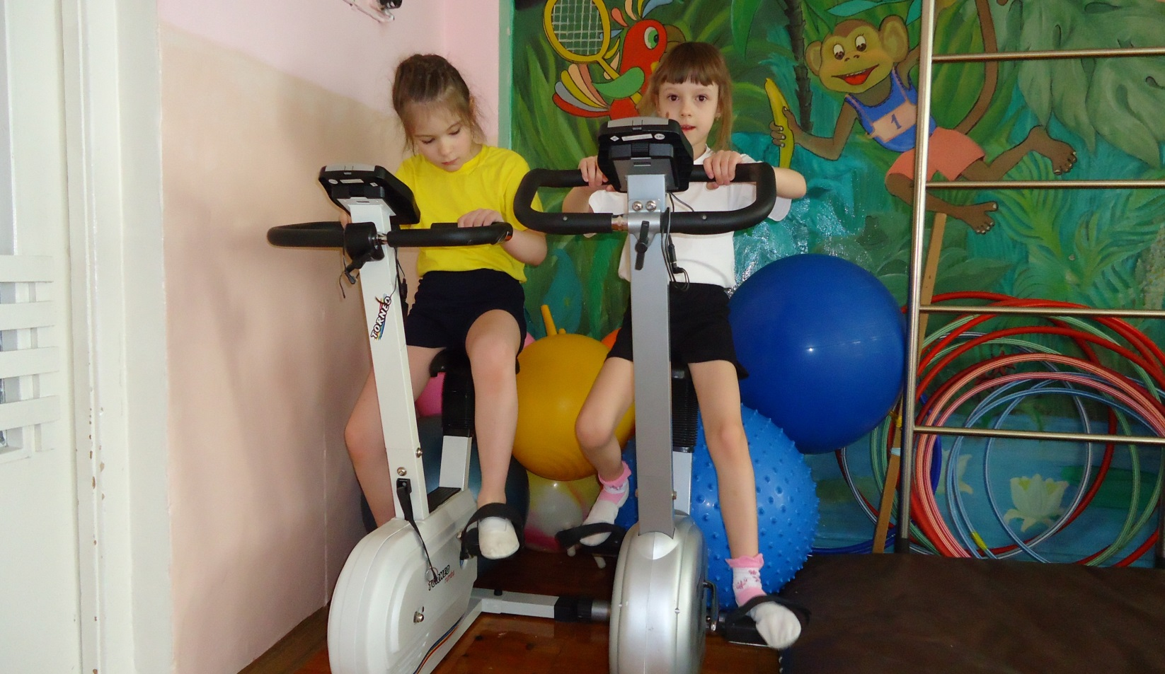
Занятия на спортивных комплексах и тренажерах

Slide 8
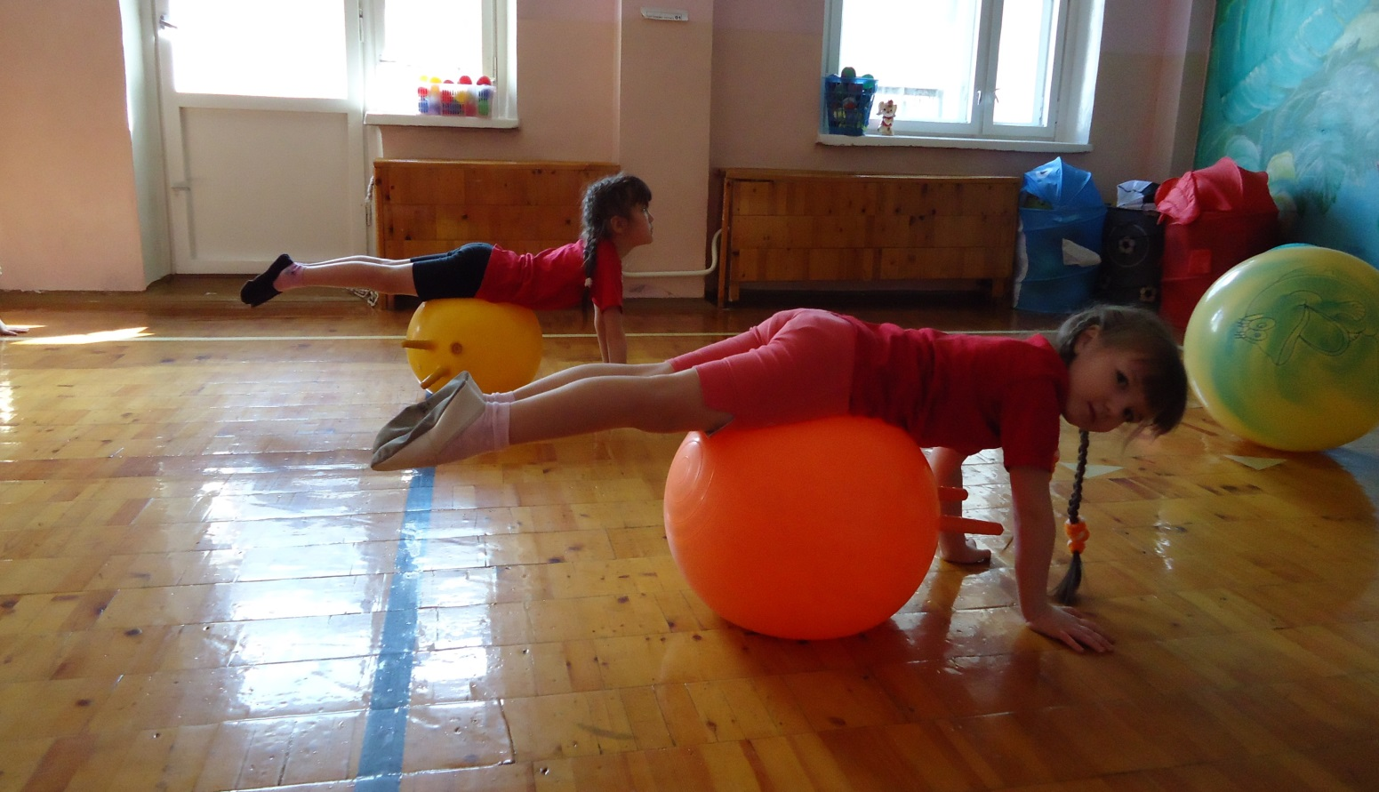
Фитбол-гимнастика

Slide 9
Спасибо за внимание!

